Slide 1




CHÀO MỪNG CÁC EM ĐẾN VỚI BÀI HỌC NGÀY HÔM NAY!

Slide 2





TRÒ CHƠI “TRUYỀN ĐIỆN”
Các em hãy nêu các phép tính có tổng bằng 10. Cô sẽ chỉ ngẫu nhiên một bạn bất kì trả lời. Bạn này trả lời xong, lại hỏi (tương tự như trên) rồi chỉ một bạn khác trả lời.

Slide 3

Bài 10
PHÉP CỘNG CÓ NHỚ TRONG PHẠM VI 20 (tiếp theo)

Slide 4


NỘI DUNG BÀI HỌC
I. PHÉP CỘNG CÓ NHỚ TRONG PHẠM VI 20 (tiếp)
II. LUYỆN TẬP
III. VẬN DỤNG
IV. HƯỚNG DẪN VỀ NHÀ

Slide 5
I. PHÉP CỘNG CÓ NHỚ TRONG PHẠM VI 20 (tiếp)

Slide 6
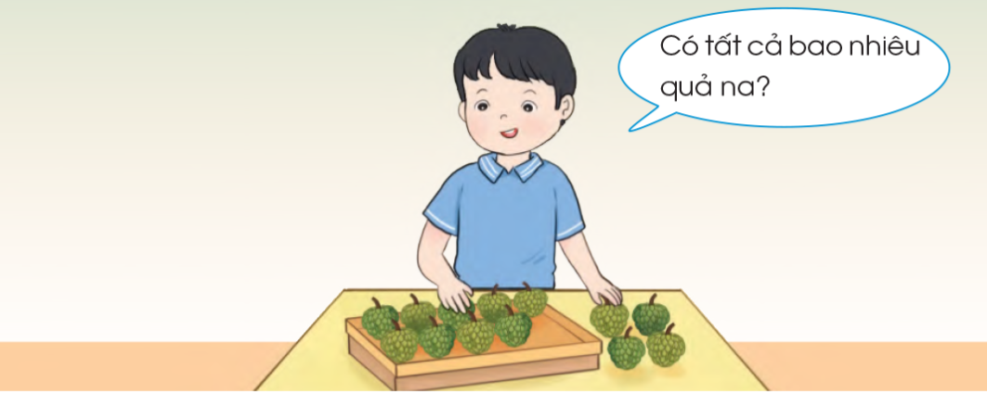
QUAN SÁT TRANH & TRẢ LỜI CÂU HỎI:
Bạn Hà có 9 quả na. Bạn có thêm 4 quả na nữa. Hỏi Bạn Hà có tất cả bao nhiêu quả na?

Slide 7
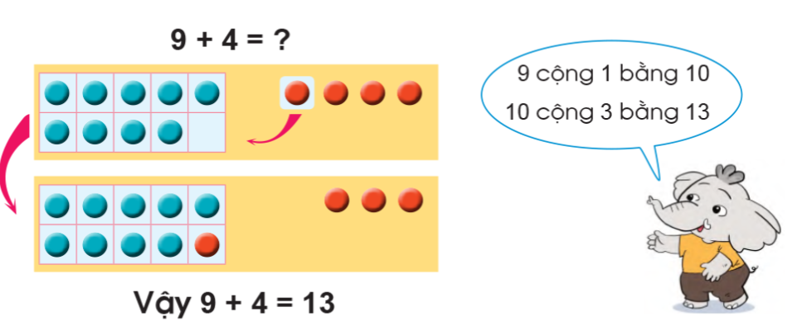
THỰC HÀNH TÍNH:
9 + 5 = 9 + 7 = 9 + 3 =
?
12
14
?
?
16

Slide 8
II. LUYỆN TẬP

Slide 9
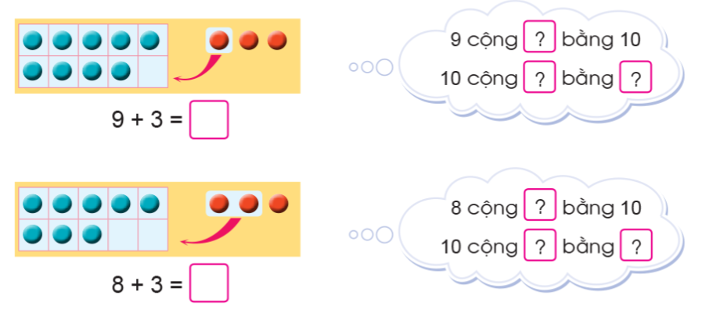
BÀI TẬP 1
Tính?
1
2
12
12
2
3
13
11

Slide 10
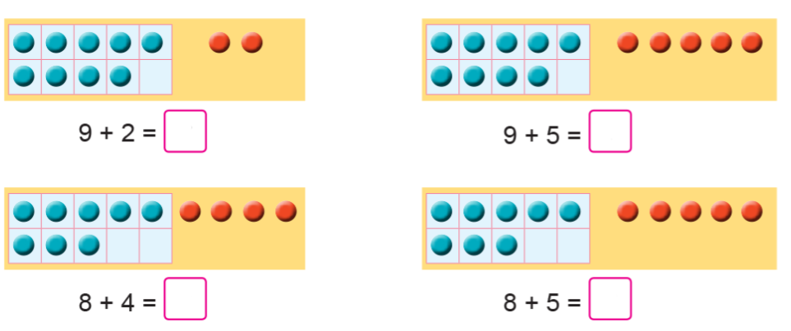
BÀI TẬP 2
Tính?
11
14
12
13

Slide 11
BÀI TẬP 3
Tính?
9 + 7 = 9 + 9 = 8 + 7 =
9 + 8 = 8 + 8 = 8 + 9 =
?
16
?
15
18
?
17
?
16
?
?
17

Slide 12
III. VẬN DỤNG

Slide 13
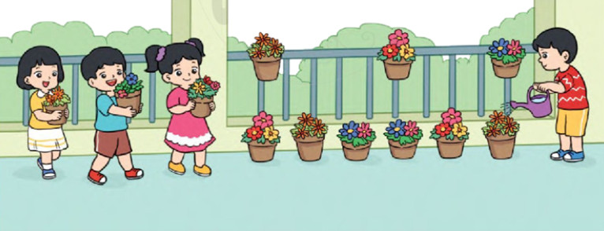
BÀI TẬP 4
Có 9 chậu hoa, các bạn mang đến 3 chậu hoa nữa. Hỏi có tất cả bao nhiêu chậu hoa?
Phép tính: =
Trả lời: Có tất cả bông hoa.
9
?
+
?
3
?
?
12
?
12

Slide 14

TRÒ CHƠI
CÂU NÀO ĐÚNG, CÂU NÀO SAI?
4 + 9 = 15
6 + 7 = 14
5 + 6 = 11
9 + 4 = 13
8 + 8 = 16
9 + 5 = 16
7 + 8 = 17
S
S
Đ
Đ
Đ
S
S

Slide 15
IV. HƯỚNG DẪN VỀ NHÀ

Slide 16
HƯỚNG DẪN VỀ NHÀ
Hoàn thành bài tập trong vở bài tập
Ôn luyện phép cộng trong phạm vi 20
Đọc và chuẩn bị trước bài số: Luyện tập

Slide 17
CẢM ƠN CÁC EM ĐÃ LẮNG NGHE BÀI GIẢNG!

